Slide 1
SK gas G.Hub 개발 제안서
진네트웍스㈜
2025.11

Slide 2
서비스 구성도
목차
제안 배경
프로젝트 개요
사용자 관리 및 인증
앱 구성
생일자 관리( Present Day )
식단 안내
식단 의견 커뮤니티
날씨 정보
사내 시스템 허브( Connect Hub )
My SFM ( Safety Feedback Meaurement )
안전기준정보
안전 스티커 발부
안전위반 모니터링
환경설정
프로필 관리
개발 범위
개발 기술 제안
개발 일정 및 견적
참고 사항

Slide 3
서비스 구성도
1. 제안 배경
SK가스 G.Hub 사내 앱 개발을 통해 구성원 간 소통을 활성화하고, 사내 편의 기능을 제공하고자 합니다.
본 제안서는 앱의 MVP(Minimum Viable Product) 개발 범위, 기능, 디자인, 배포 방안을 포함하며,
예상 견적과 개발 기간을 제시합니다.

Slide 4
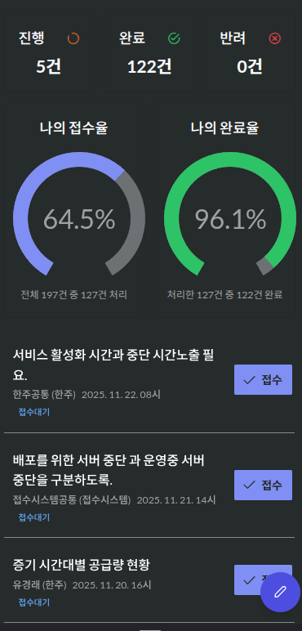
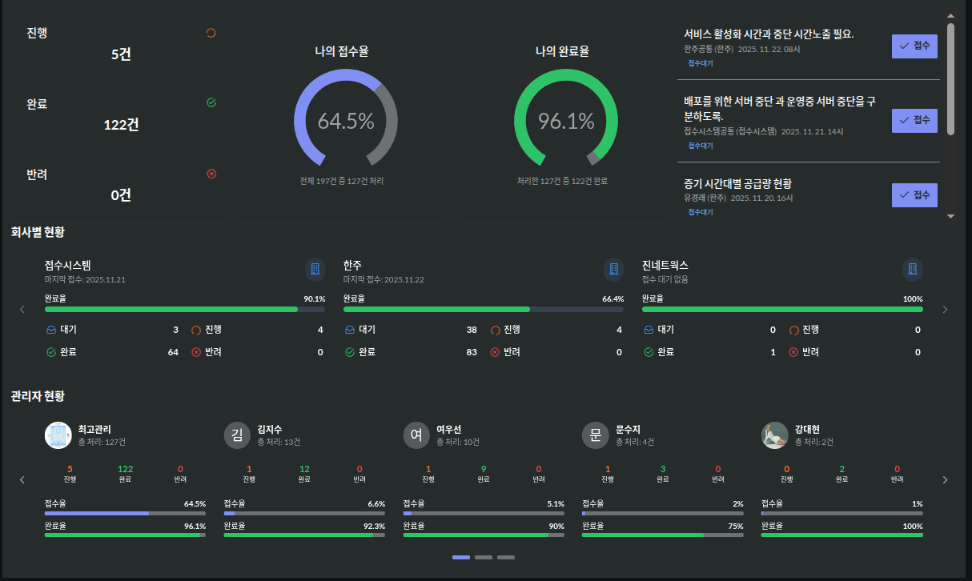
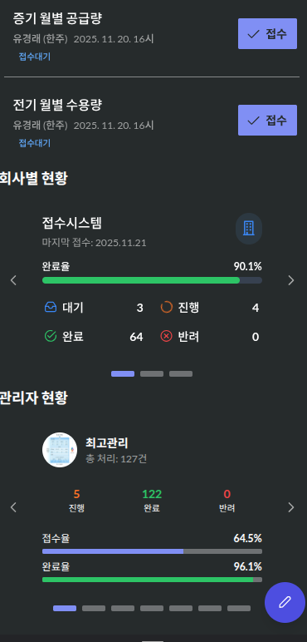
서비스 구성도
2. 프로젝트 개요
목표: 구성원 간 소통 강화 및 편의 기능 제공
대상 사용자: 약 50명 내외
플랫폼: Windows / iOS / Android ( 웹앱 →하이브리드 →네이티브앱 ) 점진적 필요에 따라 변화 제안
주요 특징
최소 기능 중심의 MVP 개발
다양한 방식의 데이터 수집
레거시 연동
File input( 엑셀, doc, csv, ods … 등 점진적 확장)
타 시스템 연계 ( sso, token, 단순 링크 웹/앱 … 등)
데스크탑, 모바일 모든 기기에서의 웹 사용.

Slide 5










서비스 구성도
3. 사용자 관리 및 인증
Internet
On-Premise
Users
Admin
LDAP
G.Hub API
Local
proxy
SSO
AUTH
PostgreSql
사용자 연동
사용자 관리
인증(로그인) 기능
SSO, LDAP

Slide 6
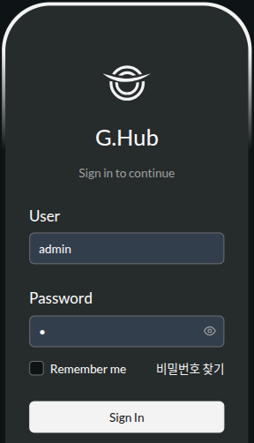
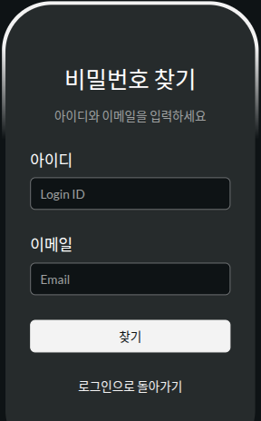
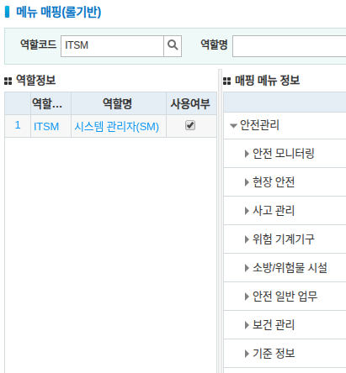
서비스 구성도
3. 사용자 관리 및 인증
Users
G.Hub API
AUTH
개인별 계정 로그인
비밀번호 변경, 찾기
권한 관리
권한 그룹 관리
일반 사용자
관리자

Slide 7
서비스 구성도
4. 앱 구성
생일자 관리( Present Day )
식단 안내
식단 의견 커뮤니티
날씨 정보
사내 시스템 허브( Connect Hub )
My SFM ( Safety Feedback Meaurement )
안전기준정보
안전스티커 발부
안전위반 모니터링
환경설정
프로필 관리
기준관리

Slide 8
서비스 구성도
4.1 생일자 관리 ( Present Day )
생일자 관리
당일 생일자 목록
주, 월, 생일자 확인
생일 알림 (메일, 앱, 사내 agent 연동 )

Slide 9
서비스 구성도
4.2 식단 안내
식단 관리
식단 정보 제공
식단 별 의견 게시
식단 별 의견 모니터링 ( 평가 )

Slide 10
서비스 구성도
4.3 식단 의견 커뮤니티
식단 의견 관리
식단 별 추이 정보
식단 관련 추이 데이터 기반의 모니터링
식단 별 의견 평가 분석 및 추적

Slide 11
서비스 구성도
4.4 날씨 정보
지정한 지역의 날씨 보기
지정 지역의 온도,습도 등의 기상 정보별 알림 받기
해당 지역의 날씨 정보 view
일,시간별,주 별 날씨 정보 ( 협의에 따라 날씨 api 추후 결정. )
날씨, 온도 알림 기능.

Slide 12
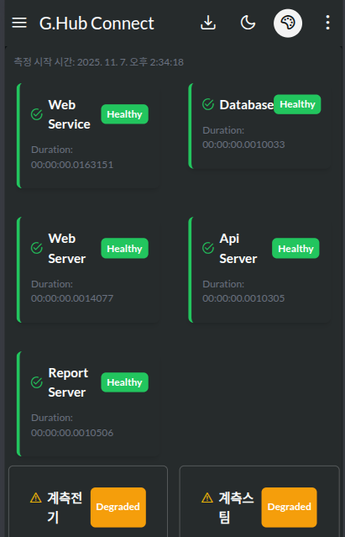



서비스 구성도
4.5 사내 시스템 허브 ( Connect Hub )
사내/외부 시스템 연결
허브 화면에서 서비스의 간단한 실시간 정보를 확인.
해당 서비스로 직접 이동 연결.
인증 sso, public key token 등 지원에 따라 자동 인증

Slide 13
서비스 구성도
4.6 My SFM ( Safety Feedback Meaurement )
SFM 관리 ( input, excel 등 지원 )
월 1회 엑셀 데이터 업로드
순위정보
기간별 비교
추이 및 모니터링
항목별 상대 비교 모니터링
일반 사용자 SFM 점수 및 순위 데시보드
관리자( 그룹) SFM 데시보드

Slide 14
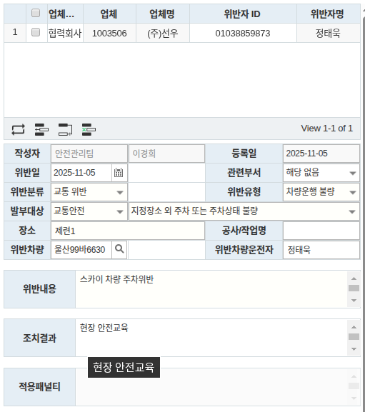
서비스 구성도
4.7 안전 기준 관리
위반 분류
위반 대상 대,중,소
위반 장소
위반 유형

Slide 15
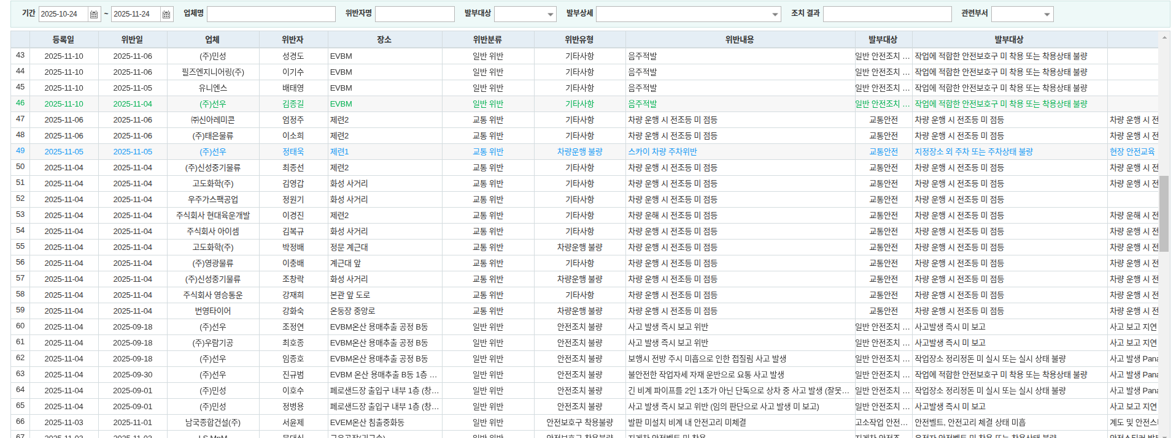
서비스 구성도
4.8 안전 스티커 발부
업체, 위반자 정보
위반 차량, 차량 운전자
위반일시
관련부서
공사/작업명 – 허가서

Slide 16
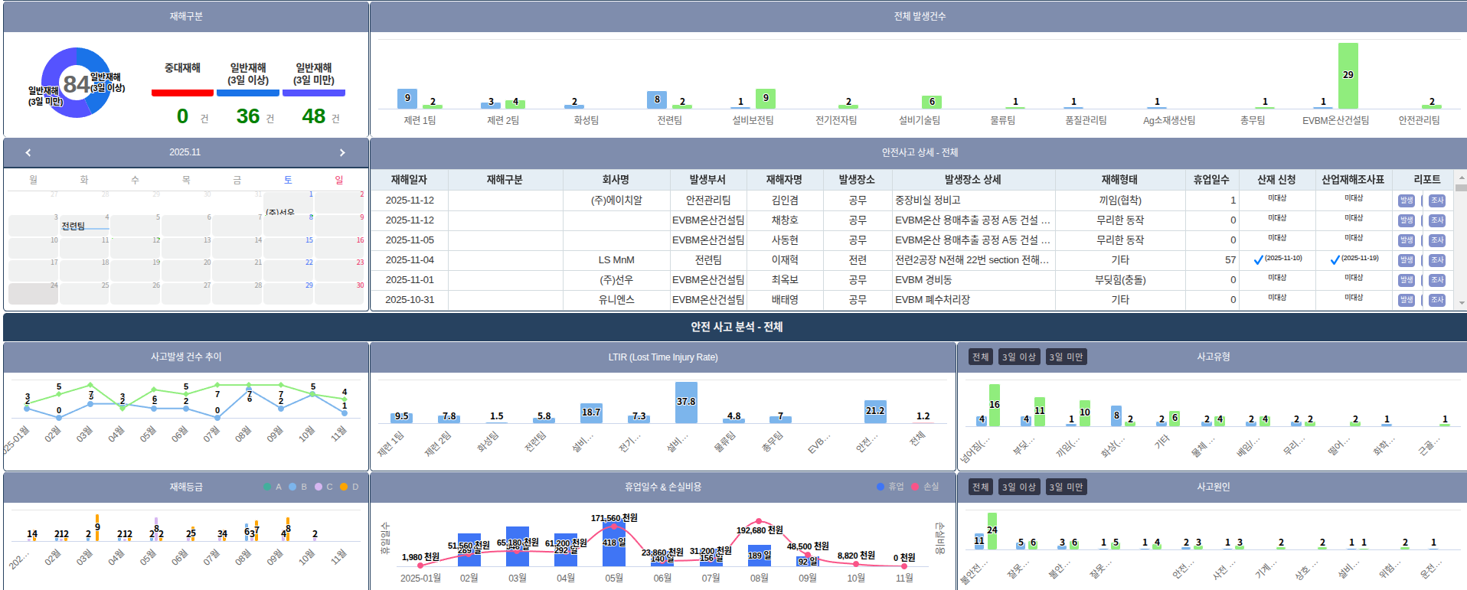
서비스 구성도
4.9 안전 모니터링

Slide 17
서비스 구성도
4.10 환경설정
알림의 종류 설정
알림의 방식 설정
알림의 범위 시간대
디자인 색감, 크기
온도 지역
시스템 권한

Slide 18
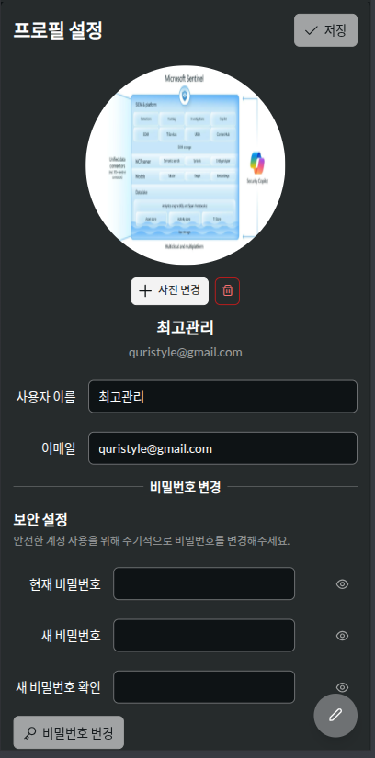
서비스 구성도
4.11 프로필 관리
사용자 정보 변경
공개정보의 범위
기타 개인의 정보

Slide 19





서비스 구성도
5. 개발 범위
Service Gateway
Web Server
DB Server
SignalR
Push Message
PostgreSQL Instance
모바일 웹앱( iOS , Android 동일 UI 지원)
WebService
Web Server (WAS)
Restfull Api
Push Server
SignalR Service
기타 레거시 연동
배포 시스템 ( 젠킨스 + @, 자체구축 )
보안 및 시스템 관리 시스템
레거시1 연동
레거시2 연동

Slide 20
서비스 구성도
6. 개발 기술 제안
Swift / Flutter / React Native / Vue / WebView 기반 하이브리드 앱
.NET8 / PostgreSQL / messageQueue / SignalR / WebPush
OAuth2 또는 LDAP 연동 가능
Public key Token
Xls, xlsx, csv 데이터 처리
DB 스케줄러, OS 스케줄러( linux, win, mac )
UI/UX
와이어프레임 제공 (설계서)
실시간 일정계획 제공( wbs )
개발진행과정 feedback 시스템 제공 ( devops )
모바일 친화적 화면 구성

Slide 21
서비스 구성도
7. 개발 일정 및 견적
일반적인 일정 계획을 작성해서 드립니다.
참조용으로 사용하세요.
기획/설계 → 1~2주 : 화면 설계서, 데이터 구조
개발 → 4~6주 : 앱 기능 개발, 관리자 기능 개발
테스트 → 1~2주 : QA, 내부 검증
배포/교육 → 1주 : 내부 배포, 사용자 가이드

Slide 22



서비스 구성도
8. 참고 사항
검토한 결과 웹앱 형태로도 모두 구현 가능한 범위 입니다.
향후 블루투스를 제어 한다든지 등의
네이티브앱 권한의 기능이 필요 할때 하이브리드 형태로 변경 하면 됩니다.
하이브리드 형태만으로 하시고져 하는 모든 기능이 구현 가능 합니다.
네이티브는 앱 스토어의 승인과 배포 기준에 따라 비용과 시간이 발생합니다.

Slide 23
서비스 구성도
SK GAS
귀사의 무궁한 발전을 기원 합니다.

